Slide 1


路加教會官網與週報系統
第一階段示意簡報
目標：先落地 QR Code 掃碼看本週週報，再擴充為教會官網、歷史週報與直播發布流程。
Demo 可先用 GitHub Pages
Luke Church Proposal 1

Slide 2
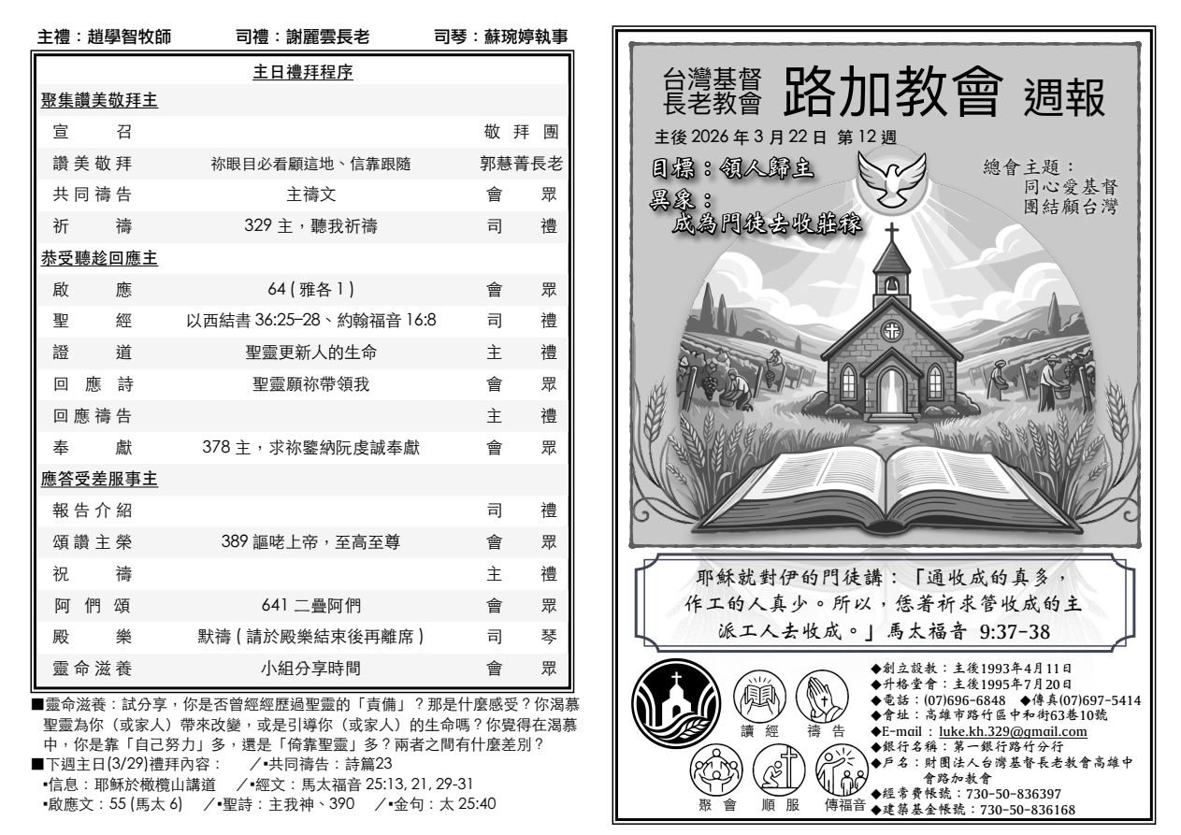
CURRENT PAIN
目前問題與導入原因
不是先解決排版，而是先解決週報資料散落、上架不穩與歷史難回查。
資料來源混亂
週報最終檔常在 LINE 互傳，正式 PDF 沒有回放到雲端硬碟，導致版本、歷史與後續上架全部斷掉。
現場資訊入口不一致
會友現場拿到紙本、LINE、Facebook、直播說明欄，各自看到的資訊不同，缺少一個固定入口。
同工重工太多
每次拿到 PDF 後還要手動貼官網、整理宣傳文案、更新直播資訊，且每次都重新做一次。
現有 PDF 版面已足夠作為第一階段唯一正式來源
Luke Church Proposal 2

Slide 3
PHASE 1
第一階段範圍
維持同工手工排版，系統只負責 PDF 之後的上架、發布與歷史建檔。
正式來源改回雲端硬碟週報資料夾，LINE 只作通知，不作正式來源。
建立固定入口 `/weekly/`，椅背 QR Code 永遠只指向本週最新週報。
每一期同步建立日期頁，例如 `/bulletins/2026-03-22.html`，作為歷史紀錄。
自動產出官網週報頁、Facebook 宣傳文案草稿、直播說明欄草稿。
週報自動排版與自動生成 PDF，不列入第一階段。
固定入口
日期歷史頁
https://.../weekly/
主日現場、QR Code、社群快速入口
https://.../bulletins/2026-03-22.html
可分享、可搜尋、可保存
正式來源規則
週報同工排版完成後，必須把最終 PDF 放回 `P:\我的雲端硬碟\路加教會資源\3A禮拜部\週報\` 才能觸發後續流程。
Luke Church Proposal 3

Slide 4
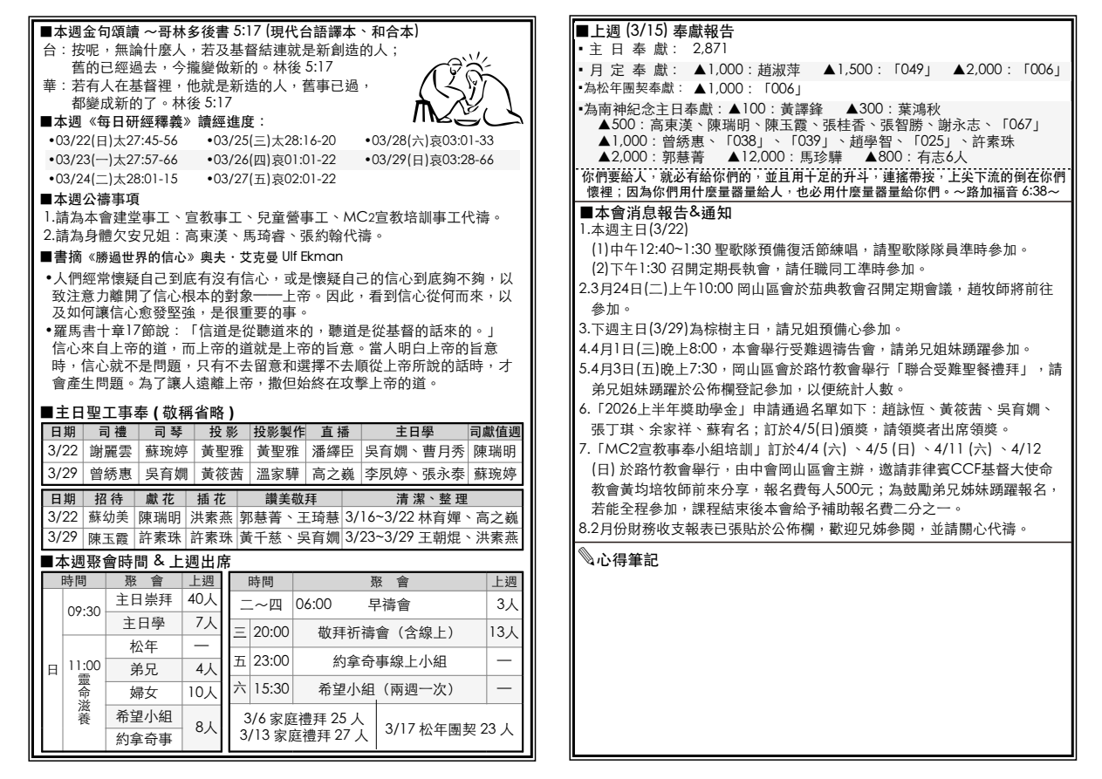
FLOW
週報 PDF 到對外發布的流程
以 PDF 為單一正式來源，系統處理上架與草稿，人工處理最後核准。
1
週報同工
完成手工排版 PDF，放回雲端硬碟正式資料夾
2
同工行政
確認最終版已回存，觸發匯入
3
資訊同工
抽出日期、講題、經文、公告與服事表
4
系統輸出
建立 `/weekly/` 與日期頁，並產生 FB / 直播草稿
5
人工確認
牧師與行政確認內容後對外發布
Luke Church Proposal 4

Slide 5
DEMO
示意版網站與部署策略
先用 GitHub Pages 做展示，再切換到 Cloudflare Pages 當正式環境。
GitHub Pages Demo
Demo 建議網址結構
適合先做上層報告、示意操作與網址展示。現有靜態站已可直接作為 demo 使用。
首頁：`/`
本週週報：`/weekly/`
歷史週報：`/bulletins/2026-03-22.html`
後續活動：`/events/`
後續講道：`/sermons/`
社群簡介統一放首頁，現場 QR Code 統一放 `/weekly/`
Cloudflare Pages 正式環境
正式站建議用 Cloudflare Pages + Git integration，後續可擴充 Functions、DNS 與正式網域。
QR Code 邏輯
Demo 與正式站都維持同一個規則：`/weekly/` 永遠顯示最新週報。
建議操作：先將示意站放 GitHub Pages 做報告，再用同樣內容切到 Cloudflare Pages 綁正式網域。
Luke Church Proposal 5

Slide 6
VALUE
預期效益與後續藍圖
第一階段先把資料來源與對外入口做穩，第二階段再串直播、社群與更多自動化。
上層決策建議
第一階段效益
主日現場掃碼看本週週報、資料回到正式雲端資料夾、歷史週報可逐步批次建檔。
核准第一階段以「PDF 為正式來源」進行，不變動同工排版流程。
指定一個正式雲端資料夾作為唯一來源，要求最終版一定回存。
先用 GitHub Pages 做簡報 demo，正式環境再切 Cloudflare Pages。
核准資訊同工開始做歷史週報匯入器與 `/weekly/` 更新機制。
管理效益
減少 LINE 傳檔與重工，讓官網、週報、社群公告逐步指向同一套資料來源。
第二階段方向
建議先核准 Demo 與第一階段匯入流程
接 PDF 後的直播縮圖、YouTube 開台、直播說明欄與 Facebook 宣傳流程。
Luke Church Proposal 6

